Slide 1
NHIỆT LIỆT CHÀO MỪNG CÁC THẦY CÔ GIÁO ĐẾN DỰ TIẾT HỌC NGÀY HÔM NAY

Slide 2
TIỂU PHẨM

Slide 3
BÀI 4: HÀI KỊCH VÀ TRUYỆN CƯỜI
TIẾT 49: THỰC HÀNH TIẾNG VIỆT
NGHĨA TƯỜNG MINH VÀ NGHĨA HÀM ẨN
Giáo viên giảng: Nguyễn Thị Tâm
Tổ : Xã hội

Slide 4
NỘI DUNG BÀI HỌC
KIẾN THỨC NGỮ VĂN
THỰC HÀNH
KHÁI NIỆM NGHĨA TƯỜNG MINH VÀ NGHĨA HÀM ẨN
PHÂN BIỆT NGHĨA TƯỜNG MINH VÀ NGHĨA HÀM ẨN
VẬN DỤNG ĐƯỢC HIỂU BIẾT VỀ NGHĨA TƯỜNG MINH, NGHĨA HÀM ẨN CỦA CÂU TRONG HOẠT ĐỘNG ĐỌC, VIẾT, NÓI VÀ NGHE

Slide 5
Chị Dậu vừa nói vừa mếu:
- Thôi u không ăn, để phần cho con. Con chỉ được ăn ở nhà bữa này nữa thôi. U không muốn ăn tranh của con. Con cứ ăn thật no, không phải nhường nhịn cho u. Cái Tí chưa hiểu hết ý câu nói của mẹ, nó xám mặt lại và hỏi bằng giọng luống cuống:
- Vậy thì bữa sau con ăn ở đâu?
Điểm thêm một giây nức nở, chị Dậu ngỏ con bằng cách xót xa:
- Con sẽ ăn ở nhà cụ Nghị thôn Đoài.

Slide 6
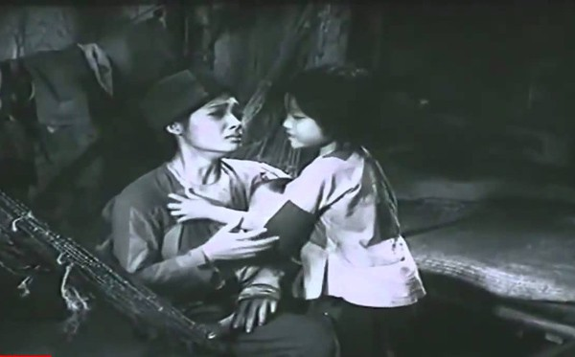
Con chỉ được ăn ở nhà bữa này nữa thôi
Sau bữa ăn này con không còn được ở nhà với thầy mẹ và các em nữa. Mẹ đã bán con.

Slide 7
Con sẽ ăn ở nhà cụ Nghị thôn Đoài.
Mẹ đã bán con cho nhà cụ Nghị thôn Đoài

Slide 8
Tại sao chị Dậu không nói trực tiếp điều đó với cái Tí?
Xuất phát từ hai phía:
+ Bản thân chị: Tình yêu thương con, nỗi đau đớn xót xa của người mẹ phải bán đi đứa con của mình khiến chị không biết mở lời như thế nào, sợ làm tổn thương con.
+ Từ phía cái Tí: con bé còn nhỏ quá, vô cùng đáng thương, bản thân Tí lại rất tình cảm và nhạy cảm, sự việc diễn ra quá sức chịu đựng đối với một đứa trẻ.
Hàm ý

Slide 9
Chị Dậu vừa nói vừa mếu:
- Thôi u không ăn, để phần cho con. Con chỉ được ăn ở nhà bữa này nữa thôi. U không muốn ăn tranh của con. Con cứ ăn thật no, không phải nhường nhịn cho u. Cái Tí chưa hiểu hết ý câu nói của mẹ, nó xám mặt lại và hỏi bằng giọng luống cuống:
- Vậy thì bữa sau con ăn ở đâu?
Điểm thêm một giây nức nở, chị Dậu ngỏ con bằng cách xót xa:
- Con sẽ ăn ở nhà cụ Nghị thôn Đoài.
- U đã bán con cho cụ Nghị thôn Đoài, ngày mai con sẽ ăn cơm ở đó.

Slide 10
U đã bán con cho cụ Nghị thôn Đoài, ngày mai con sẽ ăn cơm ở đó.
Nói với con về việc mẹ đã bán con cho nhà Nghị Quế.
Từ ngữ trong câu diễn đạt trực tiếp điều chị Dậu muốn nói.
Tường minh

Slide 11
Khái niệm
1. Nghĩa tường minh của câu là nội dung thông báo được diễn đạt trực tiếp bằng các từ ngữ trong câu.
2. Nghĩa hàm ẩn của câu là nội dung thông báo được suy ra từ nghĩa tường minh và từ ngữ cảnh.

Slide 12
Cách phân tích hàm ý
01
02
03
Xác định câu
có chứa
hàm ý
Giải nghĩa
hàm ý
Tác dụng của việc sử dụng hàm ý (gắn với ngữ cảnh)

Slide 13
THẢO LUẬN NHÓM
HOẠT ĐỘNG NHÓM BÀN 1 PHÚT
Hãy phân biệt nghĩa tường minh và nghĩa hàm ẩn?
 | Nghĩa tường minh | Nghĩa hàm ẩn
Giống nhau
Khác nhau

Slide 14
Phân biệt nghĩa tường minh và nghĩa hàm ẩn
 | Nghĩa tường minh | Nghĩa hàm ẩn
Giống nhau | Đều sử dụng lời nói để diễn đạt thông tin
Khác nhau | Diễn đạt trực tiếp điều muốn nói | Điều muốn nói không trực tiếp diễn đạt bằng từ ngữ trong câu mà phải suy ra từ những từ ngữ ấy và từ ngữ cảnh -> Diễn đạt gián tiếp điều muốn nói

Slide 15
Phần nổi = nghĩa tường minh
Phần chìm = Nghĩa hàm ẩn

Slide 16
PHIẾU HỌC TẬP SỐ 1
Bài tập 1: Xác định nghĩa hàm ẩn của những câu dưới đây
Câu | Nghĩa hàm ẩn
a) Nói thật với ông: chú em rể tôi vừa trúng Chủ tịch huyện, chú ấy nể tôi lắm. (Lưu Quang Vũ)
b) Thằng cha lang băm nào cho anh đơn mua cái kính này thế?. (Nê-xin)
c) Câu phải đi khám bệnh viện nhà nước xem sao (Nê - xin)

Slide 17
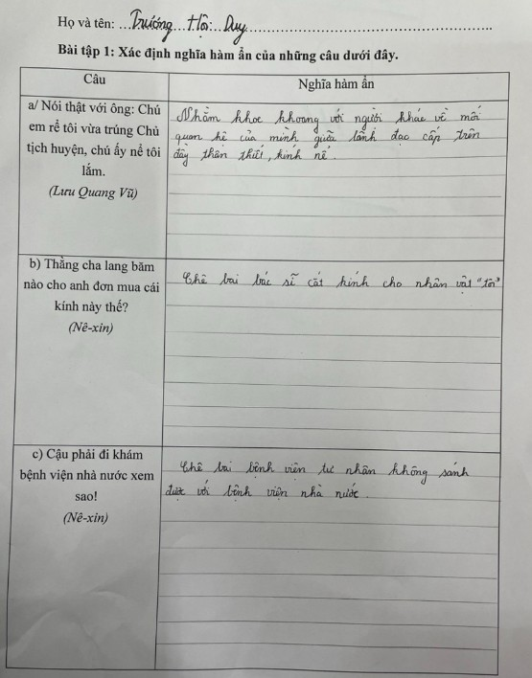

Slide 18
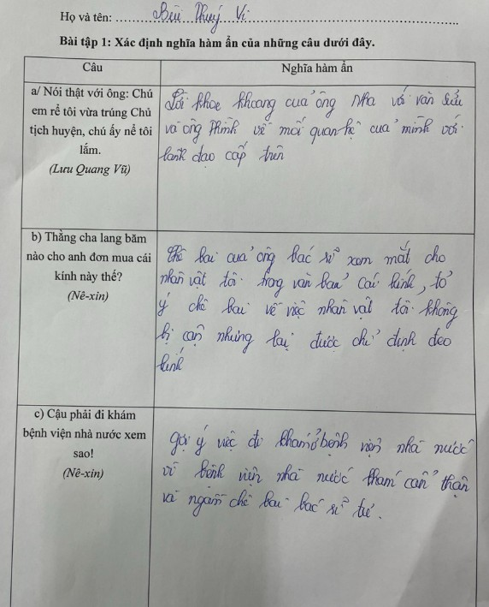

Slide 19
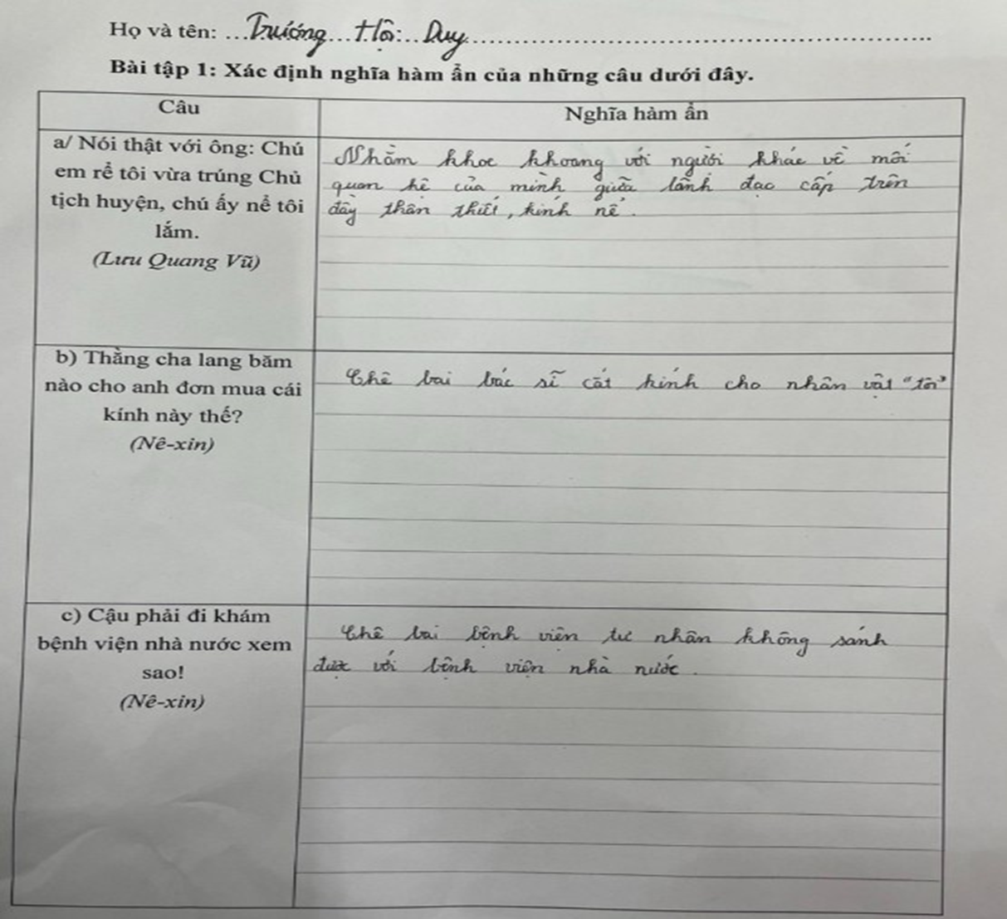
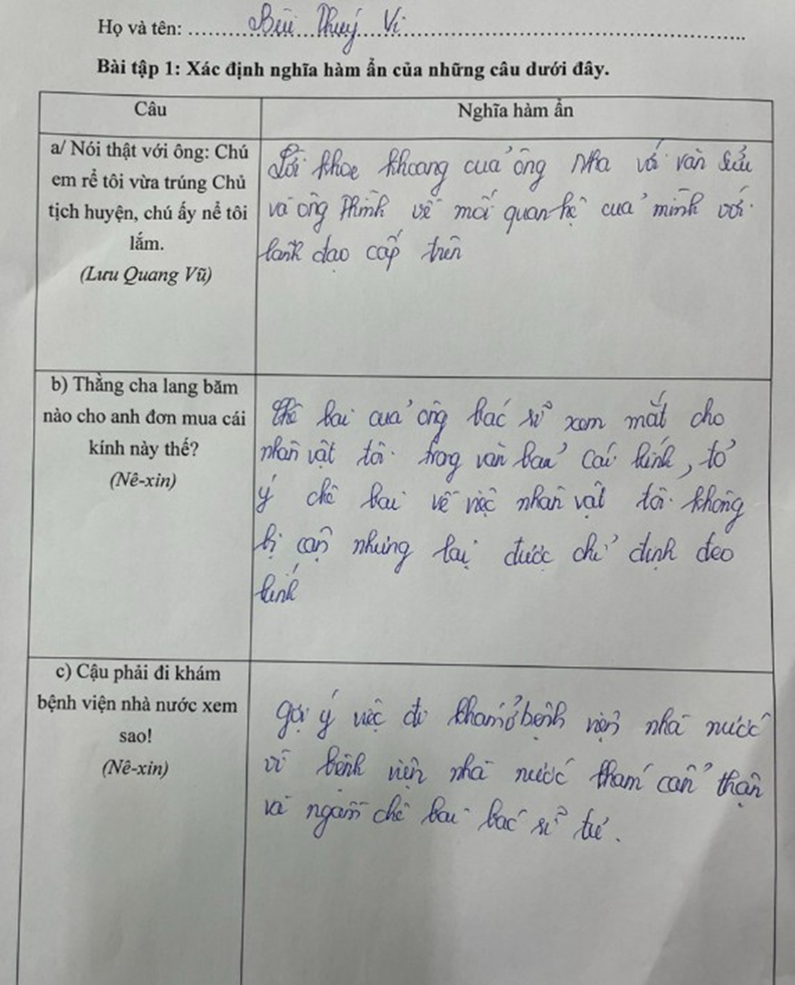

Slide 20
PHIẾU HỌC TẬP SỐ 1
Câu | Nghĩa hàm ẩn
a) Nói thật với ông: chú em rể tôi vừa trúng Chủ tịch huyện, chú ấy nể tôi lắm. (Lưu Quang Vũ) | lời khoe khoang của ông Nha với Văn Sửu và ông Thình về mối quan hệ của mình với lãnh đạo cấp trên (thuộc văn bản Đổi tên cho xã).
b) Thằng cha lang băm nào cho anh đơn mua cái kính này thế?. (Nê-xin) | lời chê bai của ông bác sĩ xem mắt cho nhân vật "tôi" trong văn bản Cái kính, tỏ ý chê bai về việc nhân vật "tôi" không bị cận nhưng lại được chỉ định đeo kính.
c) Câu phải đi khám bệnh viện nhà nước xem sao (Nê - xin) | lời của người bạn thân với nhân vật "tôi" trong văn bản Cái kính, khi thấy bạn thân mình gặp vấn đề về mắt khi đeo kính, người bạn thân gợi ý việc đi khám ở bệnh viện nhà nước vì "bệnh viện nhà nước khám cẩn thận" và ngầm chê bai bác sĩ tư.

Slide 21
Bài tập 2: Đọc đoạn văn dưới đây (trích tác phẩm “Tắt đèn” của Ngô Tất Tố) và thực hiện các yêu cầu nêu sau đó:
Chị Dậu vừa nói vừa mếu:
- Thôi u không ăn, để phần cho con. Con chỉ được ăn ở nhà bữa này nữa thôi. U không muốn ăn tranh của con. Con cứ ăn thật no, không phải nhường nhịn cho u. Cái Tí chưa hiểu hết ý câu nói của mẹ, nó xám mặt lại và hỏi bằng giọng luống cuống:
- Vậy thì bữa sau con ăn ở đâu?
Điểm thêm một giây nức nở, chị Dậu ngỏ con bằng cách xót xa:
- Con sẽ ăn ở nhà cụ Nghị thôn Đoài.
b) Nghĩa hàm ẩn trong câu nói nào của chị Dậu rõ hơn? Vì sao chị Dậu phải nói rõ hơn như vậy?

Slide 22
b) Nghĩa hàm ẩn trong câu nói: Con sẽ ăn ở nhà cụ Nghị thôn Đoài.(rõ hơn)
Vì: Câu nói hàm ẩn thứ 1: Con chỉ được ăn ở nhà bữa này nữa thôi. Ở đây cái Tí chưa hiểu được điều mẹ muốn nói. Nên chị Dậu đã dùng câu hàm ẩn thứ 2 rõ nghĩa hơn.

Slide 23
Lưu ý
Để sử dụng hàm ý, cần có hai điều kiện
- Người nói (người viết) có ý thức đưa hàm ý vào câu nói.
- Người nghe (người đọc) có năng lực giải đoán hàm ý.

Slide 24
Bài tập 3: Ghép câu tục ngữ ở cột bên trái với nghĩa hàm ẩn ở cột bên phải
a) Cái nết đánh chết cái đẹp. |  | 1) việc làm ra thóc gạo vô cùng vất vả, khó nhọc.
b) Một hạt thóc vàng chín giọt mồ hôi. |  | 2) có danh tiếng tốt quan trọng hơn có nhiều của cải, tiền bạc.
c) Một điều nhịn chín điều lành. |  | 3) cái đẹp về đạo đức có giá trị cao hơn hẳn cái đẹp bề ngoài.
d) Một nghề cho chín còn hơn chín nghề. |  | 4) nhẫn nhịn sẽ giúp tránh được những điều không hay.
e) Tốt danh hơn lành áo |  | 5) thành thạo, tinh thông một nghề còn hơn biết nhiều nghề không đến nơi đến chốn.

Slide 25
Bài tập 3: Ghép câu tục ngữ ở cột bên trái với nghĩa hàm ẩn ở cột bên phải
a) Cái nết đánh chết cái đẹp. |  | 1) việc làm ra thóc gạo vô cùng vất vả, khó nhọc.
b) Một hạt thóc vàng chín giọt mồ hôi. |  | 2) có danh tiếng tốt quan trọng hơn có nhiều của cải, tiền bạc.
c) Một điều nhịn chín điều lành. |  | 3) cái đẹp về đạo đức có giá trị cao hơn hẳn cái đẹp bề ngoài.
d) Một nghề cho chín còn hơn chín nghề. |  | 4) nhẫn nhịn sẽ giúp tránh được những điều không hay.
e) Tốt danh hơn lành áo |  | 5) thành thạo, tinh thông một nghề còn hơn biết nhiều nghề không đến nơi đến chốn.

Slide 26
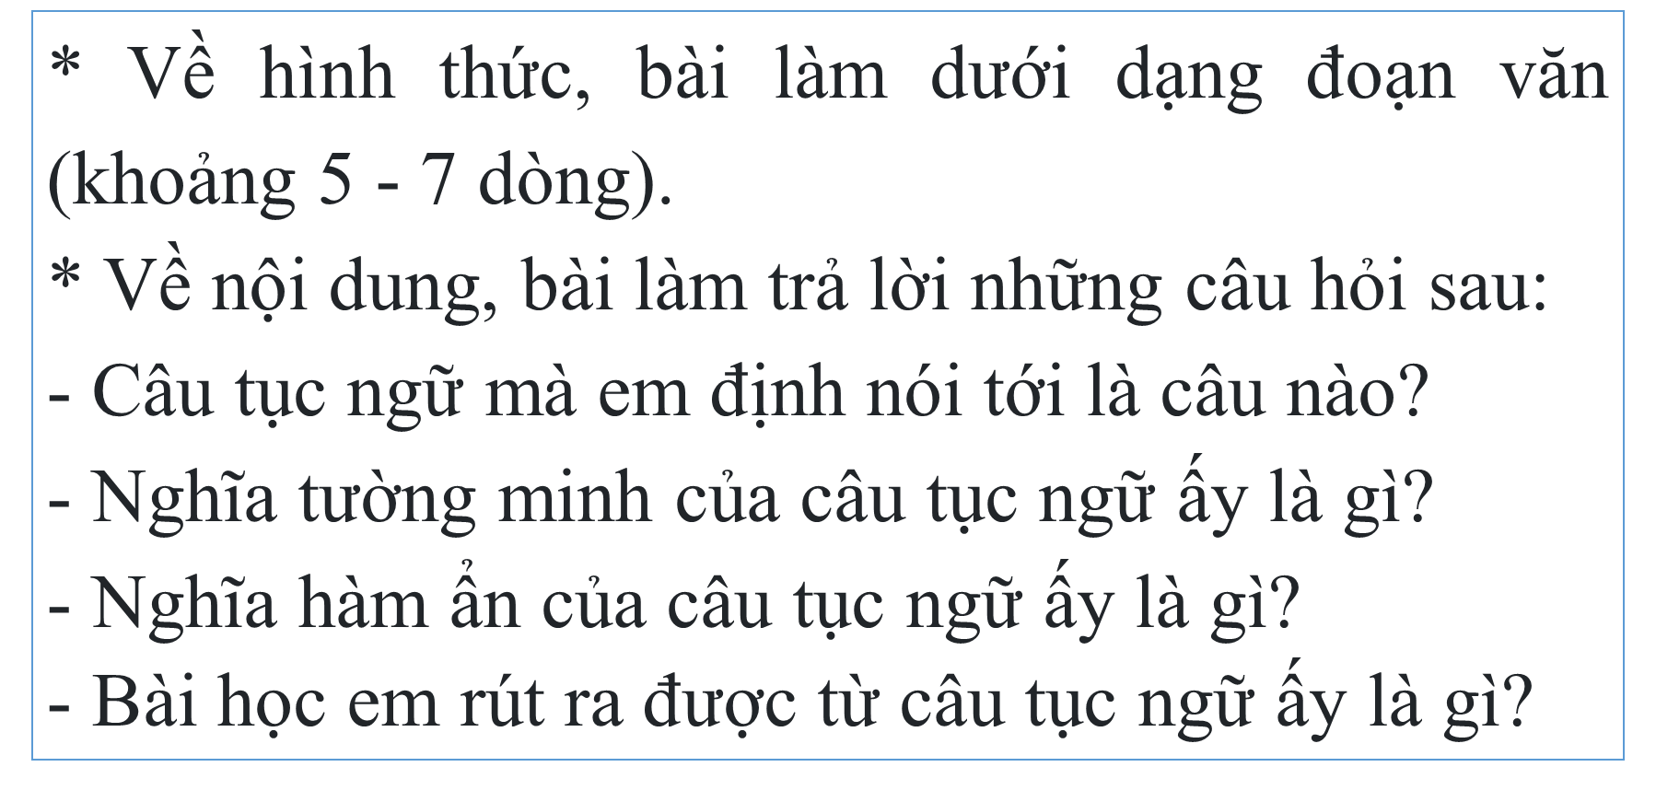
Bài tập 4. Yêu cầu viết đoạn văn (khoảng 5 – 7 dòng) nêu cách hiểu về một câu tục ngữ mà em thích và bài học em rút ra được từ câu tục ngữ đó

Slide 28
Bài tập
Đặt câu sử dụng cách nói tường minh và hàm ý trong các trường hợp sau
Bộc lộ tình yêu, niềm tự hào đối với quê hương đất nước
Sáng tác khẩu hiệu tuyên truyền nội dung mọi người chung tay bảo vệ môi trường

Slide 29
KHI NÀO KHÔNG NÊN SỬ DỤNG NGHĨA HÀM ẨN
- Khi cần thông báo (lịch họp, lịch học… đặc biệt trong tình huống cấp bách như thông báo về thiên tai, dịch bệnh…)
Trong văn bản hành chính công vụ, văn bản khoa học.
Những câu khẩu hiệu, tuyên truyền….

Slide 30
Nguyên tắc sử dụng hàm ý
01
Lịch sự, tôn trọng người đối thoại
Nếu người nghe không giải đoán được hàm ý, người nối cần điều chỉnh cho phù hợp
02

Slide 31
Câu 1: Thế nào là nghĩa tường minh?
A. Nghĩa tường minh là phần nội dung được diễn đạt trực tiếp bằng lời nói trong câu.
B. Nghĩa tường minh là phần thông báo được diễn đạt trực tiếp bằng lời nói trong câu.
C. Nghĩa tường minh là phần thông báo được diễn đạt trực tiếp bằng từ ngữ trong câu.
D. Nghĩa tường minh là phần thông báo được diễn đạt trực tiếp bằng từ ngữ trong câu.
D. Nghĩa tường minh là phần thông báo được diễn đạt trực tiếp bằng từ ngữ trong câu.

Slide 32
Câu 2: Câu nào không chứa hàm ý ?
A. Bầu ơi thương lấy bí cùng
A. Bầu ơi thương lấy bí cùng
B. Ăn quả nhớ kẻ trồng cây
C. Chị ngã em nâng
D. Lá lành đùm lá rách

Slide 33
Câu 3: Trả lời bằng hàm ý cho câu hội thoại:
An : Ngày mai chủ nhật bạn đến nhà mình chơi đi.
A. Mình sẽ đến đúng hẹn.
B. Mình đến muộn một chút nhé !
C. Mình đến sớm và về sớm nhé
D. Tiếc quá, mình lại hứa giúp mẹ làm việc nhà rồi.
D. Tiếc quá, mình lại hứa giúp mẹ làm việc nhà rồi.

Slide 34
Câu 4: Cô giáo vào lớp được một lúc thì một học sinh mới xin phép vào. Cô giáo nói với học sinh đó: Bây giờ là mấy giờ rồi? Câu đó có hàm ý:
A. Hỏi học sinh đó xem đi muộn bao nhiêu phút.
B. Trách học sinh đó không mang theo đồng hồ.
C. Hỏi học sinh đó xem bây giờ là mấy giờ.
D. Nhắc nhở học sinh lần sau đi học đúng giờ
D. Nhắc nhở học sinh lần sau đi học đúng giờ

Slide 35
Câu 5: Để sử dụng hàm ý, cần có điều kiện nào sau đây:
A. Người nói ( người viết ) có ý thức đưa hàm ý vào câu nói. - Người nghe ( người đọc ) có năng lực giải đoán được hàm ý.
A. Người nói ( người viết ) có ý thức đưa hàm ý vào câu nói. - Người nghe ( người đọc ) có năng lực giải đoán được hàm ý.
B. Người nói( người viết) hiểu thế nào là hàm ý.- Người nghe (người đọc) giải đoán được hàm ý.
C. Người nói ( người viết ) có ý thức đưa hàm ý vào câu nói.- Người nghe (người đọc) giải đoán được hàm ý.
D. Người nói (người viết) biết hàm ý là lời nói không trực tiếp.- Người nghe (người đọc) có thể giải được hàm ý.

Slide 36
Hướng dẫn học sinh học bài cũ và chuẩn bị bài mới
Hoàn thiện bài tập nghĩa tường minh và nghĩa hàm ẩn
Chuẩn bị bài mới: soạn bài mới Thực hành đọc hiểu: Ông Giuốc – đanh mặc lễ phục. (Mô-li-e)

